Slide 1
Plakátok, részecskerendszerek

Slide 2
Assetek letöltése
Importálása
Kamerára rakjuk rá a FreeCamera szkriptet
Rakjunk be a jelenetbe egy síkot (Plane, 40x40x40 skálázás)
Adjunk neki fű textúrát (kell új material, Standard, állítsuk diffúzra)

Slide 3
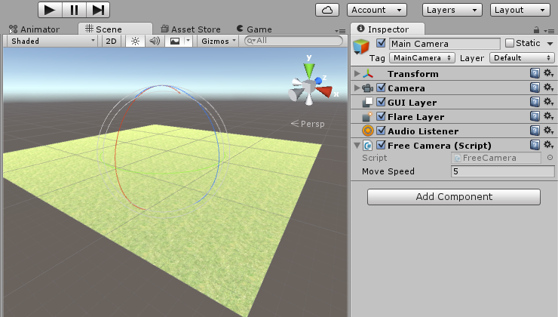
Futtat

Slide 4
Új Quad
Új material: BillboardTree
Legyen diffúz
Színe legyen: tree.png
Mérete legyen: 4.7x6.6x1
Pozíciója legyen:0, 3.3, 0

Slide 5
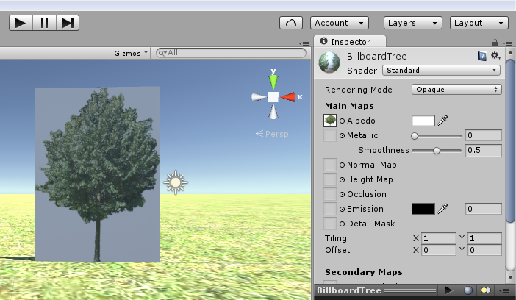
Futtat

Slide 6
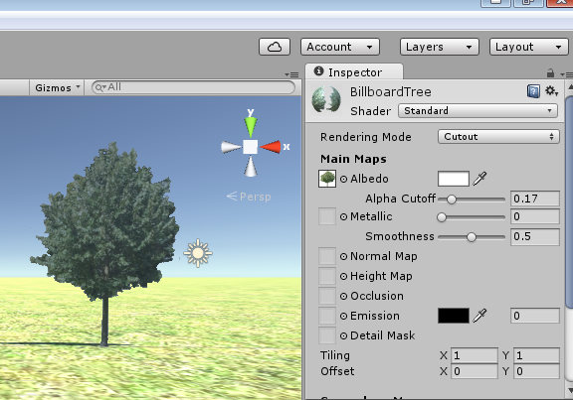
Cutout
A material render módját állítsuk cutout-ra.

Slide 7
Billboard
Billboard (plakát): a kamera irányába forduló síklap
Megoldások:
Minden billboard egy külön objektum, kikompenzáljuk a transzformációból a forgatást
Hátrány: sok render call. Szkriptet kellene írnunk hozzá, és minden billboard-ra rárakni.
A billboard-okat egy nagy objektumba fűzzük, a CPU számítja a csúcspontokat
Hátrány: minden képkockában fel kell tölteni a csúcspont adatokat. A Unity nem ad erre kész megoldást (Ogre: BillboardSet), le kellene implementálni.
A GPU-re bízzuk ezt a feladatot
Ezt fogjuk választani

Slide 8
Billboard Shader
Új shader: BillboardShader
Kód a következő dián
Csináljunk neki új materialt is (állítsuk be a textúrát), rendeljük hozzá a quad-hoz
Hogyan működik:
Objektumtérbeli pozíciók x,y koordinátákban térnek el
Kamera felé fordulás azt jelenti, hogy kamera térben mozdulunk x és y szerint
Csak a középpontot transzformáljuk kamera térbe, és ebben a koordinátarendszerben húzzuk ki a téglalap sarkait (hozzáadjuk az objektumtérbeli pozíciókat)

Slide 9
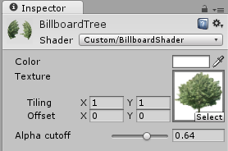
Shader "Custom/BillboardShader" { Properties { _Color ("Color", Color) = (1,1,1,1) _MainTex ("Texture", 2D) = "white" {} } SubShader { Pass { CGPROGRAM #pragma vertex VS #pragma fragment PS uniform sampler2D _MainTex; float4 _Color; struct vertexOut { float4 pos : SV_POSITION; float4 tex : TEXCOORD0; }; vertexOut VS(float4 position : POSITION, float4 tex : TEXCOORD0) { vertexOut output; float4 CenterVPos = mul(UNITY_MATRIX_MV, float4(0.0, 0.0, 0.0, 1.0)); float4 VPos = CenterVPos + float4(position.x, position.y, 0.0, 0.0); output.pos = mul(UNITY_MATRIX_P, VPos); output.tex=tex;
return output; } float4 PS(vertexOut input) : COLOR { float4 color = tex2D(_MainTex, float2(input.tex.xy)) * _Color; return color; } ENDCG } } FallBack "Diffuse" }

Slide 10
Futtatás

Slide 11
Működik: mindig a kamera felé fordul
Nem működik: billboard méret, átlátszóság
Billboard mérethez a model matrixból kiszedjük a skálázást
(a transzformáció nem tartalmazhat rotációt)
Átlátszósághoz speciális cg utasítás:
clip(bool v)

Slide 12
Méret
vertexOut VS(float4 position : POSITION, float4 tex : TEXCOORD0) { vertexOut output; float3 scale = mul(_Object2World, float4(1,1,1,0)).xyz; float4 CenterVPos = mul(UNITY_MATRIX_MV, float4(0.0, 0.0, 0.0, 1.0)); float4 VPos = CenterVPos + float4(position.x*scale.x, position.y*scale.y, 0.0, 0.0); output.pos = mul(UNITY_MATRIX_P, VPos); output.tex = tex; return output; }

Slide 13
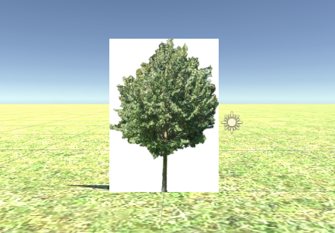
Méret

Slide 14
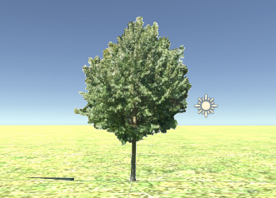
Átlátszóság
float4 PS(vertexOut input) : COLOR { float4 color = tex2D(_MainTex, float2(input.tex.xy)) * _Color; clip(color.a - 0.1); return color; }

Slide 15
Lehetséges material módosítások
Árnyalást adhatunk hozzá
Vigyázni kell, mert ez csak egy forgó lap, nem várhatunk el tökéletes árnyalást
Kivezethetjük egy alpha_cutoff paramétert
Ez jelenleg 0.1, a clip függvényben jelent meg

Slide 16
Sok fa
Készítsünk prefabot a fából, és töröljük ki ezt a példányt
Készítsünk egy üres játékobjektumot: TreeSpawner
Adjunk hozzá új szkriptet: Spawner.cs

Slide 17
public class Spawner : MonoBehaviour { public GameObject prefab; public int objectCount = 20; public float spawnRadius = 10; void Start () { for (int i = 0; i < objectCount; ++i) { GameObject tree = GameObject.Instantiate (prefab); bool success = false; while (!success) { float x = Random.Range (-spawnRadius, spawnRadius); float y = Random.Range (-spawnRadius, spawnRadius); if ((new Vector2 (x, y)).magnitude <= spawnRadius) { tree.transform.position = tree.transform.position
+ new Vector3 (x, 0, y); success = true; } } tree.transform.SetParent(transform); } } }

Slide 18
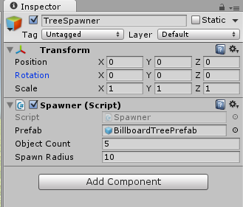
Állítsuk be a prefabot a szkriptnek
Állítsunk be objektumszámot
Állítsuk be a sugarat

Slide 19
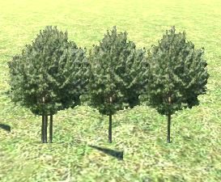
Próba
Fura módon viselkedik
Módosítsuk a shadert!

Slide 20
vertexOut VS(float4 position : POSITION, float4 tex : TEXCOORD0) { vertexOut output; float2 scale = float2(1,1); scale.x = length(mul(_Object2World, float4(1,0,0,0))); scale.y = length(mul(_Object2World, float4(0,1,0,0))); float2 offset = (tex.xy - float2(0.5,0.5)) * scale; float4 CenterVPos = mul(UNITY_MATRIX_MV, float4(0.0, 0.0, 0.0, 1.0)); float4 VPos = CenterVPos + float4(offset, 0.0, 0.0); output.pos = mul(UNITY_MATRIX_P, VPos); output.tex = tex; return output; }

Slide 21
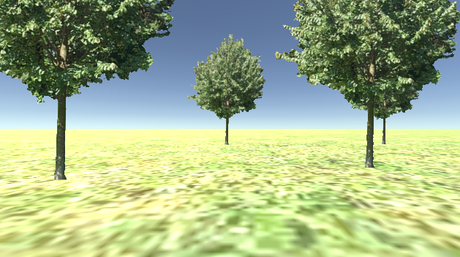
Próba
Most jobban működik

Slide 22
Árnyék
Új CG shader pass kell shadow map-be rajzoláshoz is
Hasonló a mostani shader-hez
Nem lenne jó lemásolni
Szervezzük ki a közös kódot egy .cginc fájlba
Hozzuk létre: Assets/Billboard.cginc

Slide 23
Billboard.cginc
uniform sampler2D _MainTex; float4 _Color; float _AlphaCutoff; struct vertexOut { float4 pos : SV_POSITION; float4 tex : TEXCOORD0; float4 hPos : TEXCOORD1; }; vertexOut VS(float4 position : POSITION, float4 tex : TEXCOORD0) { vertexOut output; float2 scale = float2(1,1); scale.x = length(mul(_Object2World, float4(1,0,0,0))); scale.y = length(mul(_Object2World, float4(0,1,0,0))); float2 offset = (tex.xy - float2(0.5,0.5)) * scale; float4 CenterVPos = mul(UNITY_MATRIX_MV, float4(0.0, 0.0, 0.0, 1.0)); float4 VPos = CenterVPos + float4(offset, 0.0, 0.0); output.pos = mul(UNITY_MATRIX_P, VPos); output.hPos = output.pos; output.tex = tex; return output; } float4 PS(vertexOut input) : COLOR { float4 color = tex2D(_MainTex, float2(input.tex.xy)) * _Color; clip(color.a - _AlphaCutoff); #ifdef SHADOW_MAP return input.hPos.z / input.hPos.w; #else return color; #endif }

Slide 24
Custom/BillboardShader
Shader "Custom/BillboardShader" { Properties { _Color ("Color", Color) = (1,1,1,1) _MainTex ("Texture", 2D) = "white" {} _AlphaCutoff("Alpha cutoff", range(0,1)) = 0.1 } SubShader { Pass { CGPROGRAM #pragma vertex VS #pragma fragment PS #include "Billboard.cginc" ENDCG } Pass{ Tags { "LightMode"="ShadowCaster"} CGPROGRAM #pragma vertex VS #pragma fragment PS #define SHADOW_MAP #include "Billboard.cginc" ENDCG } } FallBack "Diffuse" }

Slide 25
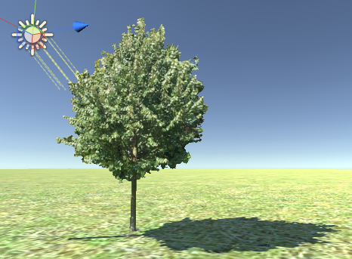
Próba

Slide 26
Probléma: a fa a középpontja körül forog
Ez az árnyékon is látszik
Megoldás: pivot point áthelyezése a billboard-on belül
Shader "Custom/BillboardShader" { Properties { _Color ("Color", Color) = (1,1,1,1) _MainTex ("Texture", 2D) = "white" {} _AlphaCutoff("Alpha cutoff", range(0,1)) = 0.1 _PivotX("PivotX", range(-0.5, 0.5)) = 0.0 _PivotY("PivotY", range(-0.5, 0.5)) = 0.0 }

Slide 27
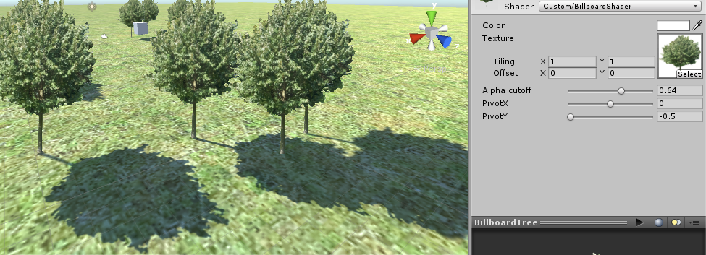
Próba
float2 scale = float2(1,1); scale.x = length(mul(_Object2World, float4(1,0,0,0))); scale.y = length(mul(_Object2World, float4(0,1,0,0))); float2 _Pivot = float2(_PivotX,_PivotY); float2 offset = (tex.xy - float2(0.5,0.5) - _Pivot) * scale; float4 CenterVPos = mul(UNITY_MATRIX_MV, float4(_Pivot, 0.0, 1.0)); float4 VPos = CenterVPos + float4(offset, 0.0, 0.0); output.pos = mul(UNITY_MATRIX_P, VPos); output.hPos = output.pos;

Slide 28
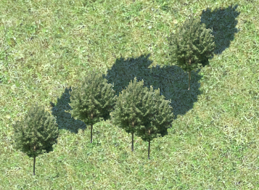
Felülnézeti képen bedőlnek a fák
Mi lenne, ha csak egy adott tengely (0,1,0) körül fordulhatnának el a billboardok
Ehhez először módosítsuk a vertex shadert, más módszerrel számoljuk a csúcspontokat (Világ koordináta rendszerben)

Slide 29
vertexOut VS(float4 position : POSITION, float4 tex : TEXCOORD0) { vertexOut output; float4x4 MV_I = transpose(UNITY_MATRIX_IT_MV); float4x4 VI= mul(_Object2World, MV_I); float3 camRight = mul(VI, float4(1,0,0,0)).xyz; float3 bbUp = mul(VI, float4(0,1,0,0)).xyz; //szabadon forgó plakát
//float3 bbUp = float3(0,1,0); //rögzített tengely float2 scale = float2(1,1); scale.x = length(mul(_Object2World, float4(1,0,0,0))); scale.y = length(mul(_Object2World, float4(0,1,0,0))); float2 _Pivot = float2(_PivotX,_PivotY); float2 offset = (tex.xy - float2(0.5,0.5) - _Pivot) * scale; float4 CenterWPos = mul(_Object2World, float4(_Pivot, 0.0, 1.0)); float4 WPos=CenterWPos+offset.x*float4(camRight,0)+offset.y*float4(bbUp,0); output.pos = mul(UNITY_MATRIX_VP, WPos); output.hPos = output.pos; output.tex = tex; return output; }

Slide 30
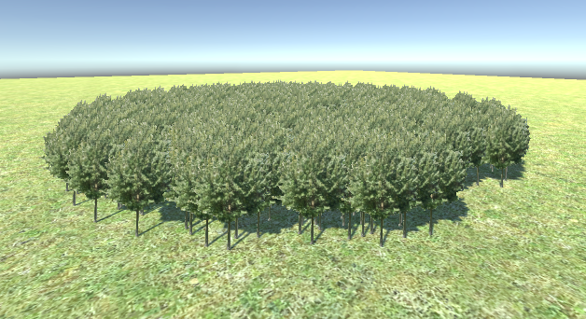
Kerek erdő
500 fa

Slide 31
Batching
Static kapcsoló bekapcsolása a prefabra
Összevonja az azonos material-al rendelkező onjektumokat
Egy nagy vertexbuffer, egy render call
Csak a játék futtatása előtt létrehozott objektumokra működik?
Elromlik a shaderünk: eltűnik a transzformáció (egy nagy objektum miatt), nem tudjuk kideríteni a billboard középpontját, méretét
Geometry shaderrel megoldható (ezt most nem nézzük meg)
SubShader tags:
Tags{"Queue"="AlphaTest" "DisableBatching"="True"
"IgnoreProjector"="True"}

Slide 32
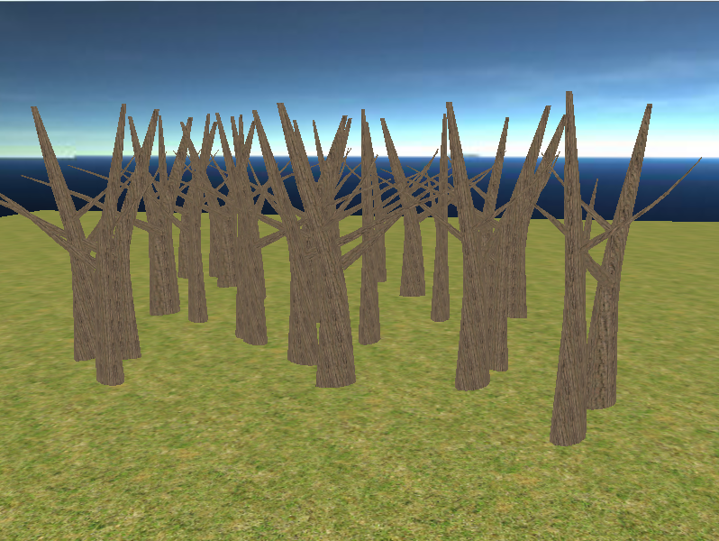
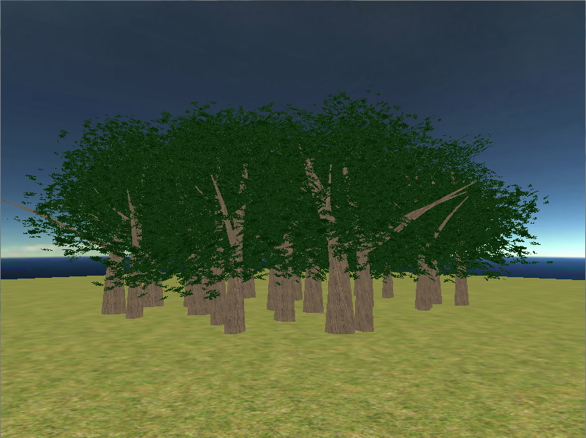
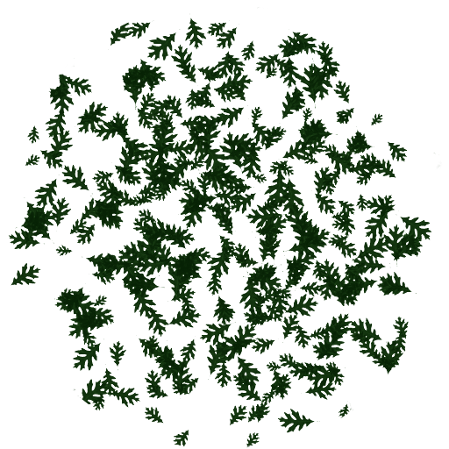
Billboard Clouds

Slide 33
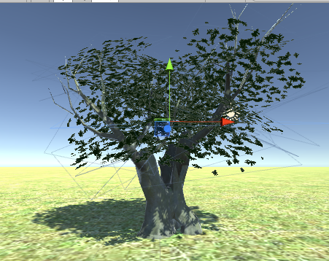
Billboard clouds

Slide 34
Részecskerendszerek

Slide 35
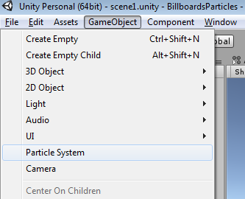
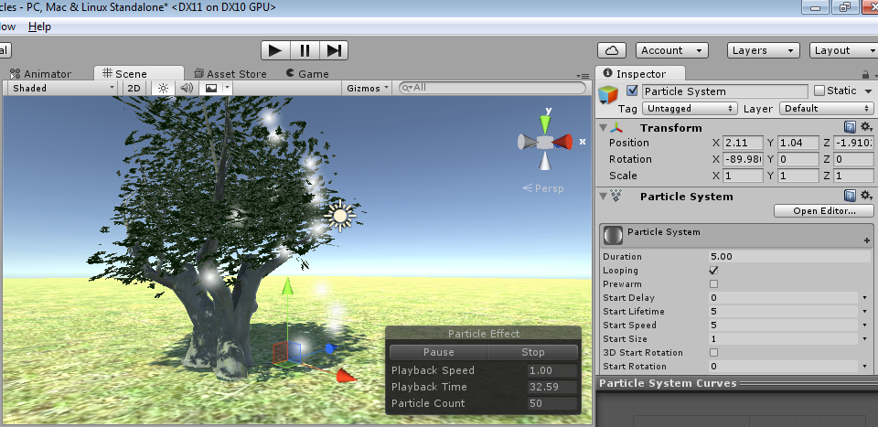
Particle System
Hozzunk létre új részecskerendszert

Slide 36
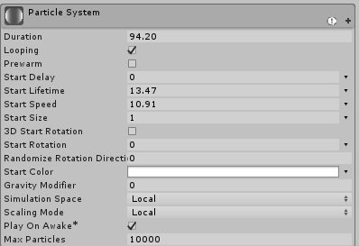
Paraméterek
Próbálgassuk őket

Slide 37
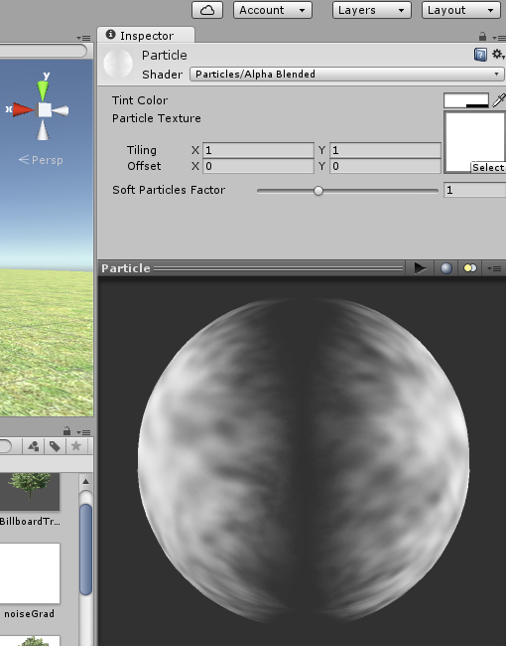
Material
Új material : Particle
Shader: Particles/AlphaBlended

Slide 38
Mit érdemes kipróbálni
Különböző emitterek
Szín, opacitás és méret változása idővel
Forgatás, annak változása
Burst emittálás
Rendezés rendereléskor
Wind force
Pl. csináljunk füstöt (következő dia)

Slide 39
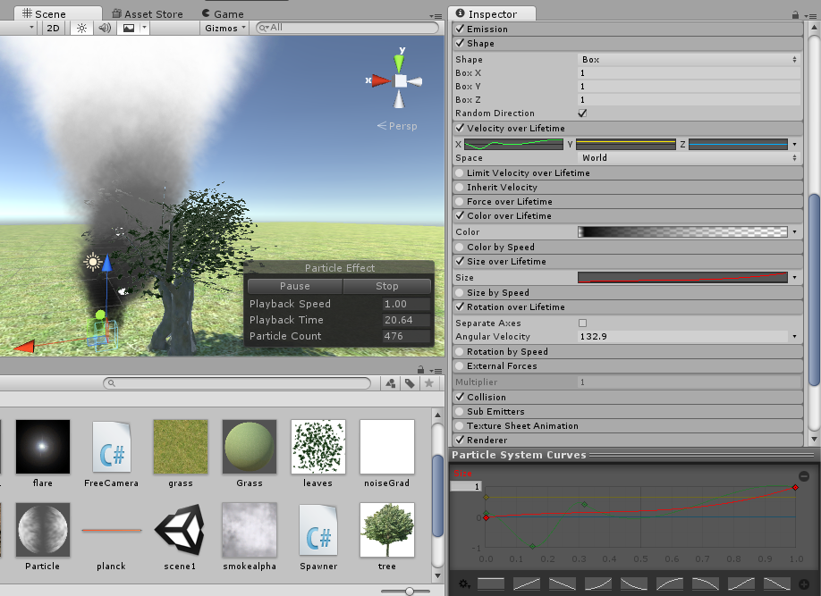

Slide 40
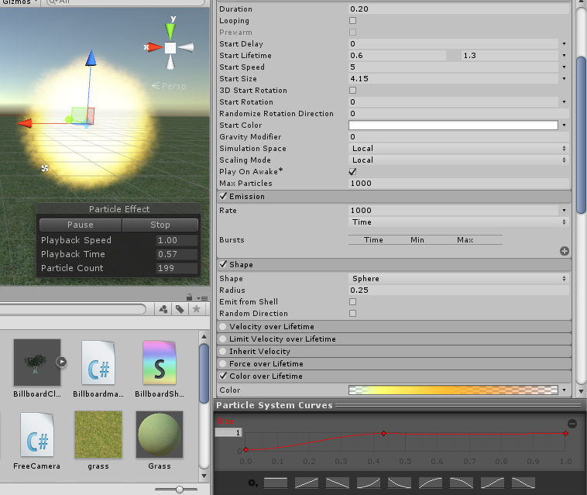
Robbanás

Slide 41
Advanced dolgok
Sub Emitter
Collision
3 részecskerendszert csináljunk
Egymás alá kell őket rendezni

Slide 42
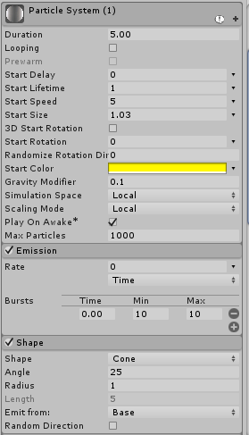
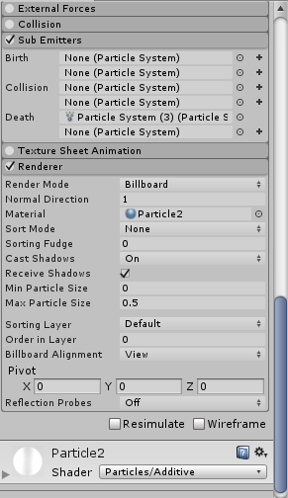
Particle system 1.

Slide 43
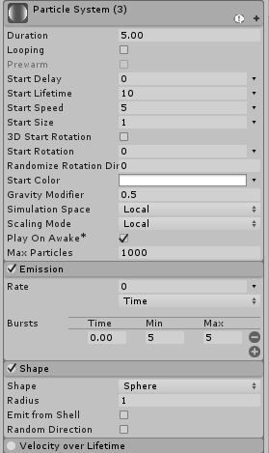
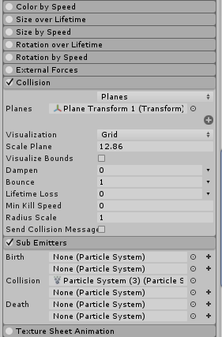
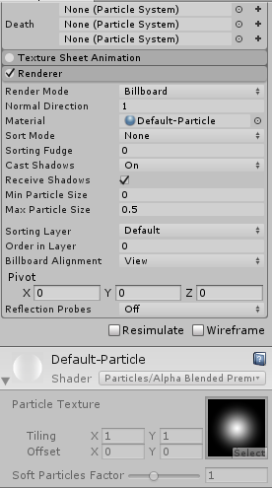
Particle system 2
Itt tudunk új ütköző síkot létrehozni

Slide 44
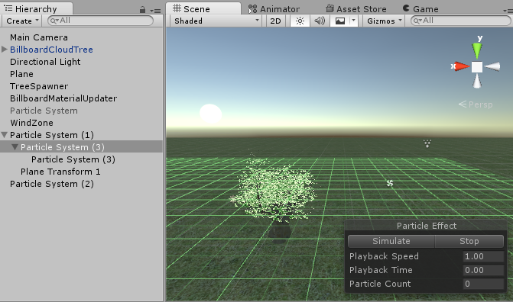
Ütköző sík
A sík transzformációját állítsuk be úgy, hogy a talajnak feleljen meg

Slide 45
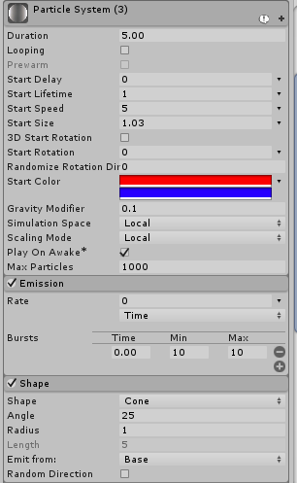
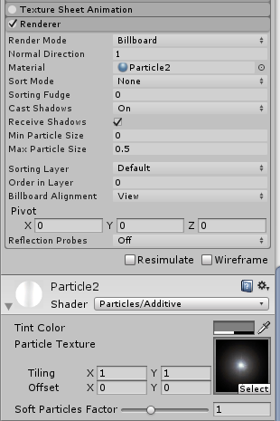
Particle system 3

Slide 46
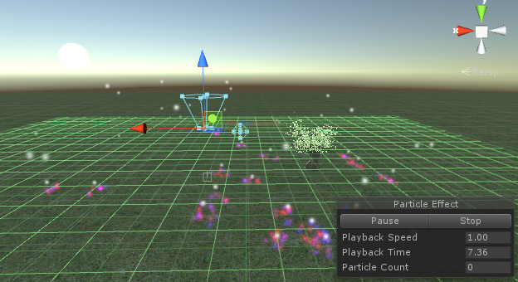
Próba

Slide 47
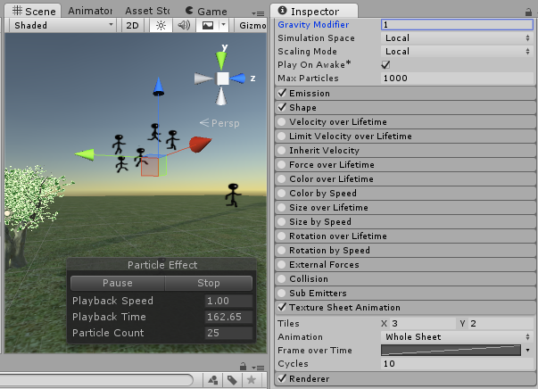
Animált textúra

Slide 48
Vége

